Slide 2
KHỞI ĐỘNG

Slide 3
Trò chơi
“Ai tin mắt ?”
Cách chơi: QUAN SÁT các hình ảnh địa danh của nhiều đất nước khác nhau VÀ CHO BIẾT:
+ Tìm đúng tên địa danh ở Ai Cập.

Slide 4
Đỉnh núi E-vơ-rét
(Châu Á)

Slide 5
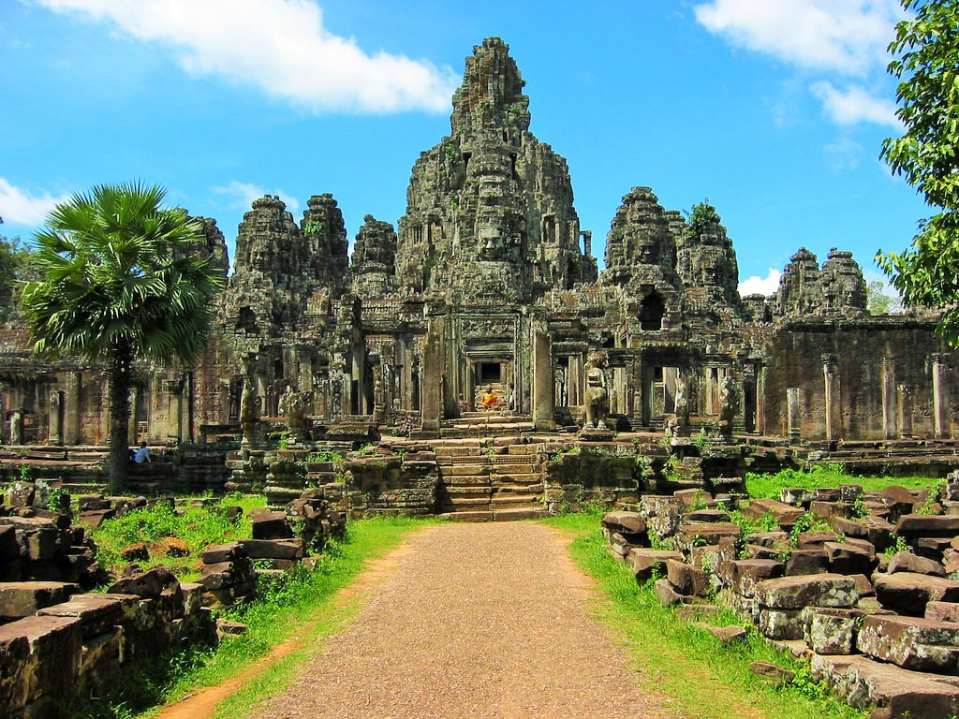
Đền Ăng-co Vát
(Cam-pu-chia)

Slide 6
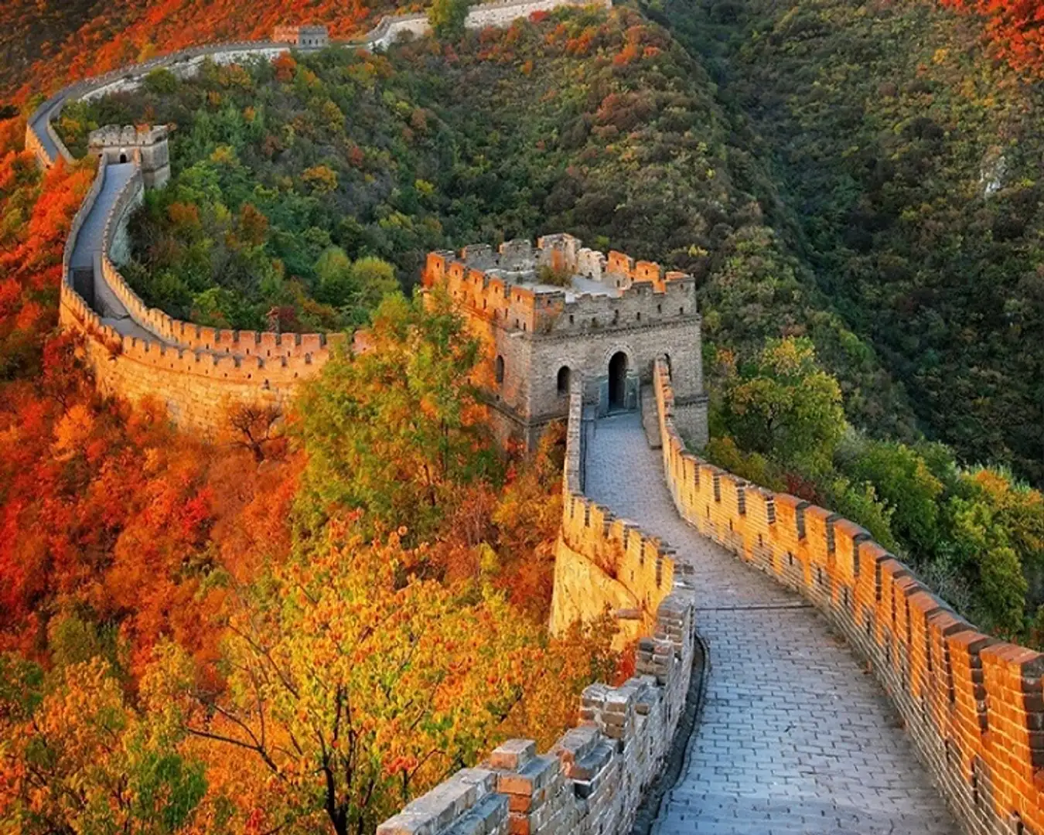
Vạn Lý Trường Thành (Trung Quốc)

Slide 7
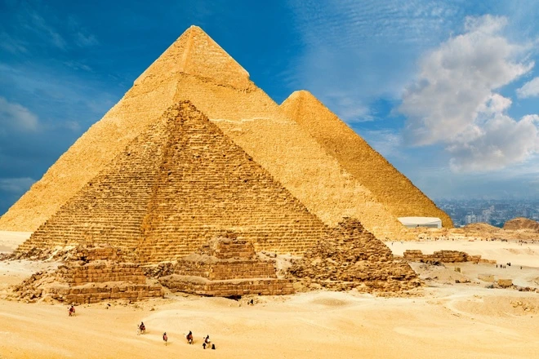
Kim Tự Tháp
(Ai Cập)

Slide 9
NHIỆM VỤ
Đọc thông tin và quan sát các hình 3, 4, 5 trong SGK để:
+ Mô tả một số thành tựu tiêu biểu của văn minh Ai Cập.
+ Kể lại câu chuyện về kim tự tháp và pha-ra-ông.

Slide 10
Lập bảng về một số thành tựu tiêu biểu của văn minh Ai Cập và Hy Lạp theo gợi ý dưới đây vào vở ghi.

Slide 11
Nền văn minh | Thành tựu tiêu biểu
Ai Cập | Cư dân Ai Cập cổ đại có nhiều thành tựu tiêu biểu như kim tự tháp, đồng hồ mặt trời,...
Hy Lạp | Cư dân Hy Lạp cổ đại có nhiều thành tựu tiêu biểu về kiến trúc, điêu khắc,... như đền Pảc-tê-nông, đền thờ thần Dớt, tượng thần vệ nữ ở Mi-lô,...

Slide 13
NHIỆM VỤ
Sưu tầm và kể lại một câu chuyện về văn minh Ai Cập (pha-ra-ông, kim tự tháp,...) hoặc văn minh Hy Lạp (lễ hội, các vị thần,...).

Slide 15
DẶN DÒ
................
................
................

